Slide 1
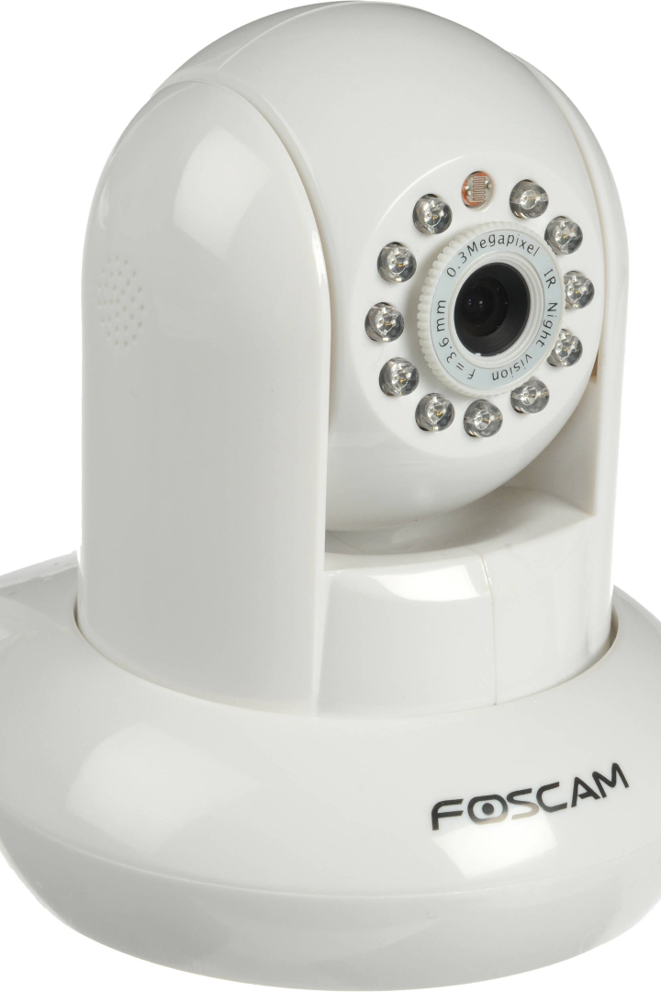

IP kameralar
IP kameralar olami, ularning afzalliklari, kamchiliklari, xususiyatlari va boshqa imkoniyatlarini kashf eting.
Ro'zimurod Isoqov

Slide 2
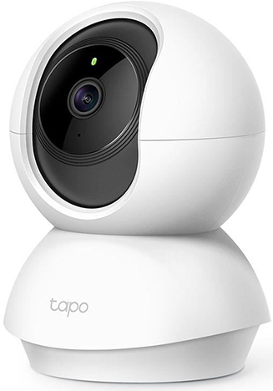
IP kameralar nima?
IP kameralar yoki Internet Protocol kameralari tarmoq yoki internet orqali ma'lumotlarni uzatuvchi va qabul qiluvchi ilg'or video kuzatuv kameralari bo'lib, masofadan kirish va kuzatish imkonini beradi.

Slide 3
IP kameralarning afzalliklari
Yuqori aniqlik
Moslashuvchanlik
IP kameralar yuqori aniqlikdagi video bilan mukammal tasvir sifatini taklif qiladi, aniq kuzatuv uchun har bir tafsilotni suratga oladi.
IP kameralar ichki va tashqi muhitda o'rnatilishi mumkin, bu esa turli hududlarni kuzatishda moslashuvchanlikni ta'minlaydi.
Masofaviy kirish
Masshtablilik
IP kameralar yordamida kompyuter, smartfon yoki planshet yordamida istalgan joydan tasvirlarga kirishingiz mumkin, bu esa qulaylik va sezgirlikni oshiradi.
IP-kameralar kuzatuv tizimini oson kengaytirish imkonini beradi, chunki ularni simlarsiz mavjud tarmoqqa qo'shish mumkin.

Slide 4
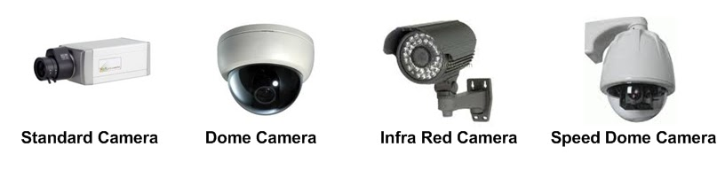
IP kameralar turlari
1
Ruxsat etilgan IP kameralar
2
Pan-Tilt-Zoom (PTZ) IP kameralari
Ushbu kameralar ma'lum bir hududni kuzatish uchun ideal bo'lgan keng burchakli ko'rish maydoniga ega. Ular tejamkor va o'rnatish oson.
PTZ kameralari kameraning harakatini masofadan boshqarishni taklif qiladi, bu esa foydalanuvchilarga turli sohalarga diqqatni qaratish uchun panorama qilish, egish va kattalashtirish imkonini beradi.
3
Simsiz IP kameralar
4
Termal IP kameralar
Simsiz IP kameralar kabellarga bo'lgan ehtiyojni bartaraf qiladi, kamerani joylashtirishda moslashuvchanlikni ta'minlaydi va o'rnatish murakkabligini kamaytiradi.
Termal IP kameralar harorat farqlarini aniqlash uchun termal tasvirlash texnologiyasidan foydalanadi, bu ularni kam yorug'lik yoki noqulay muhitda kuzatish uchun mos qiladi.

Slide 5
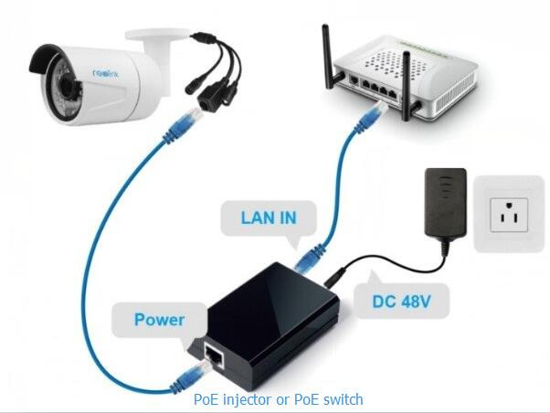
IP kameralar qanday ishlaydi
IP-kameralar olingan video tasvirlarni raqamli signallarga aylantiradi, keyin ular siqiladi va internet protokollari yordamida tarmoq orqali uzatiladi, bu esa masofadan kirish va monitoringni ta'minlaydi.

Slide 6
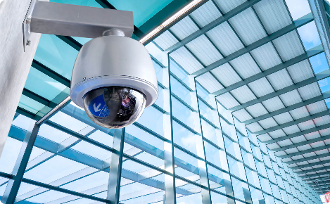
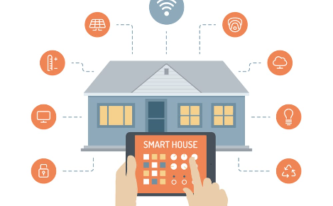
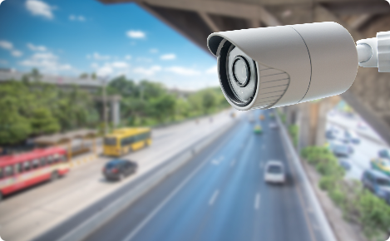
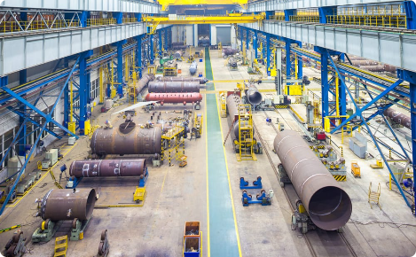
IP kameralarni qo'llash sohalari
Nazorat
Smart Home integratsiyasi
IP kameralar xavfsizlik va kuzatuv tizimlarini yaxshilashda, uylar, ofislar, chakana savdo do'konlari va jamoat joylari kabi hududlarni kuzatishda muhim rol o'ynaydi.
Aqlli uy tizimlari bilan integratsiyalashgan holda, IP kameralar uy egalariga o'z mulklarini masofadan turib kuzatish va umumiy xavfsizlikni oshirish imkoniyatini beradi.
Trafik monitoringi
Sanoat monitoringi
IP-kameralar transport nazorati va monitoringida yordam beradi, transportni samarali boshqarish uchun nazorat markazlariga real vaqt rejimida video tasmasini taqdim etadi.
IP kameralar sanoat sharoitida operatsiyalarni kuzatish, ish joyi xavfsizligini ta'minlash va jarayon samaradorligini oshirish uchun ishlatiladi.

Slide 7
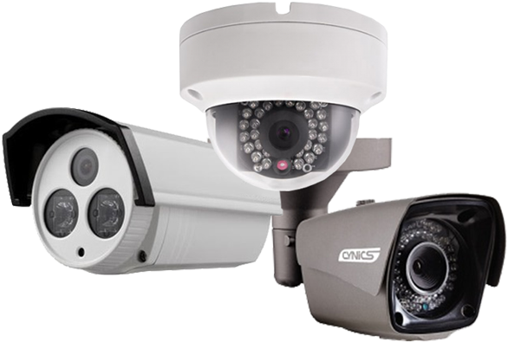
IP kameralardan foydalanishdagi qiyinchiliklar
1
Tarmoq talablari
2
Ma'lumotlar xavfsizligi
IP-kameralar tomonidan yaratilgan yuqori aniqlikdagi video tasvirlar muhim tarmoq o'tkazish qobiliyatini iste'mol qilishi mumkin, bu esa tegishli tarmoq infratuzilmasini talab qiladi.
IP kameralar tarmoq orqali ma'lumotlarni uzatar ekan, ma'lumotlar xavfsizligini ta'minlash va video tasmalarini ruxsatsiz kirishdan himoya qilish juda muhimdir.
3
Quvvatlantirish manbai
4
Tizimning murakkabligi
IP kameralar samarali ishlashi uchun barqaror elektr ta'minotini talab qiladi, bu esa tegishli elektr infratuzilmasi va zaxira echimlarni talab qiladi.
IP kamera tizimini joriy qilish texnik bilim va tajribani o'z ichiga oladi, bu to'g'ri rejalashtirish va konfiguratsiyani talab qiladi.

Slide 8
IP kameralarning xususiyatlari va imkoniyatlari
1
Yuqori aniqlik
IP kameralar yuqori aniqlikdagi video sifatini taklif qiladi, bu aniq vizual va aniq identifikatsiya qilish imkonini beradi.
2
Ikki tomonlama audio
Ba'zi IP kameralar ikki tomonlama audio aloqani qo'llab-quvvatlaydi, bu esa foydalanuvchilarga kamera orqali tinglash va suhbatlashish imkonini beradi.
3
Bulutli saqlash
Bulutli saqlash imkoniyatlari qulay saqlash va video tasvirlarga masofadan kirish imkonini beradi, bu esa saytdagi serverlarga bo'lgan ehtiyojni yo'q qiladi.

Slide 9
IP kameralardan foydalanishning afzalliklari
Masofaviy monitoring
Masshtablilik
IP-kameralar Internet orqali istalgan joydan video tasmalarga real vaqt rejimida kirishni ta'minlab, masofadan turib kuzatish imkonini beradi.
IP kamera tizimlari mavjud tarmoqqa qo'shimcha kameralar qo'shish orqali osongina kengaytirilishi mumkin, bu ularni turli ilovalar uchun kengaytirilishi mumkin.
Kengaytirilgan tahlil
Integratsiya imkoniyatlari
IP-kameralar ko'pincha harakatni aniqlash va ob'ektni kuzatish kabi o'rnatilgan tahlillar bilan birga keladi, bu esa umumiy kuzatuv imkoniyatlarini oshiradi.
IP-kameralar boshqa xavfsizlik va aqlli uy tizimlari bilan integratsiyalashishi mumkin, bu esa keng qamrovli va o'zaro bog'langan yechimni ta'minlaydi.

Slide 10
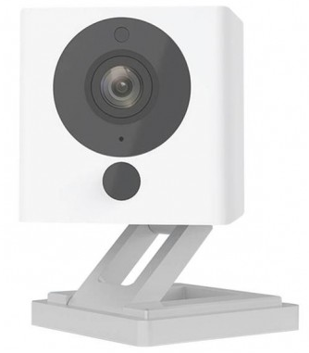
IP kameralardan foydalanishning kamchiliklari
1
Yuqori narx
2
Tarmoqqa bog'liqlik
IP-kameralar an'anaviy analog kameralarga qaraganda ancha yuqori narxga ega, ammo ularning uzoq muddatli foydalari ko'pincha dastlabki investitsiyalardan ustun turadi.
IP kameralar tarmoq ulanishiga tayanganligi sababli, ishonchli va uzluksiz kuzatuvni ta'minlash uchun barqaror tarmoq infratuzilmasi muhim ahamiyatga ega.
3
Texnik ekspertiza
4
Elektr uzilishlari
IP kamera tizimlarini o'rnatish, sozlash va texnik xizmat ko'rsatish texnik tajriba yoki professional yordam talab qilishi mumkin.
Elektr uzilib qolgan taqdirda, zaxira quvvat yoki muqobil quvvat manbalari mavjud bo'lmasa, IP kameralar ishlamasligi mumkin.

Slide 11
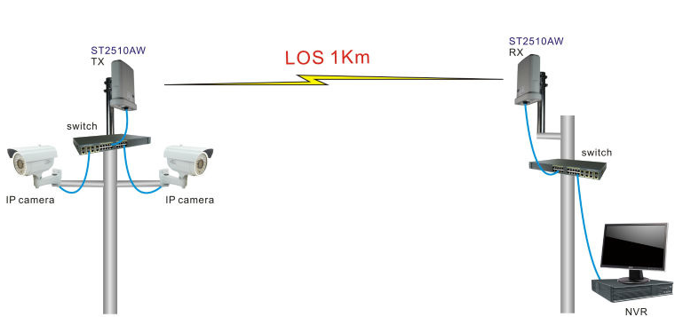
O'rnatish va sozlash jarayoni
IP kameralarni o'rnatish va sozlash jarayoni diqqat bilan rejalashtirish, kamerani to'g'ri joylashtirish, tarmoqni sozlash va optimal ishlash va xavfsizlik uchun sozlamalarni sozlashni o'z ichiga oladi.

Slide 12
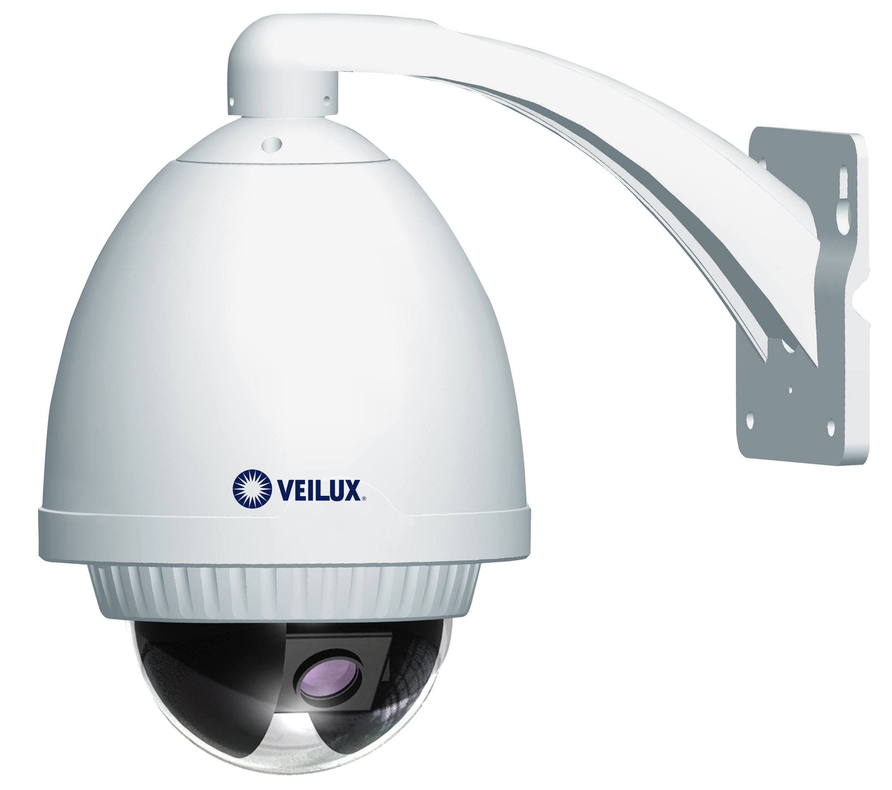
Boshqa tizimlar bilan integratsiyasi
IP-kameralar turli tizimlar, jumladan, kirishni boshqarish, signalizatsiya tizimlari, video boshqaruv dasturlari va aqlli uyni avtomatlashtirish tizimlari bilan birlashtirilishi mumkin, bu o'zaro bog'langan ekotizimni yaratadi.
Это изображение, автор: Неизвестный автор, лицензия: CC BY-SA

Slide 13
IP kameralarni ishlab chiqarish jarayoni
1
Dizayn va prototiplash
IP kamera ishlab chiqaruvchilari shakl omili, xususiyatlar va ishlab chiqarish imkoniyati kabi omillarni hisobga olgan holda kameralarni loyihalashtiradi va prototip qiladi.
Komponentlarni xarid qilish
2
Ishlab chiqaruvchilar IP kameralarni yig'ish uchun tasvir datchiklari, linzalar, elektron platalar va korpuslar kabi kerakli komponentlarni sotib oladilar.
3
Yig'ish va sinovdan o'tkazish
Komponentlar yig'iladi va IP kameralar funksionallik, sifat va spetsifikatsiyalarga muvofiqligini ta'minlash uchun qattiq sinovdan o'tadi.

Slide 14
Xarajatlar hisobi
Oldindan xarajatlar
Dastlabki sarmoya IP-kameralar, tarmoq infratuzilmasi, saqlash qurilmalari va o'rnatish xarajatlarini o'z ichiga oladi.
Xizmat va qo'llab-quvvatlash
Muntazam texnik xizmat ko'rsatish, dasturiy ta'minotni yangilash, muammolarni bartaraf etish va texnik yordam bilan bog'liq xarajatlar.
Operatsion xarajatlar
Elektr iste'moli, saqlash maydoni va masofaviy kirish yoki bulutli saqlash uchun potentsial tarmoqli kengligi xarajatlarini o'z ichiga oladi.
ROI va uzoq muddatli imtiyozlar
Vaqt o'tishi bilan xavfsizlik, samaradorlik va yo'qotishlarning oldini olish orqali potentsial xarajatlarni tejashni ko'rib chiqing.

Slide 15

IP kamera texnologiyasidagi kelajak tendentsiyalari
1
Yuqori rezolyutsiyalar
2
Sun'iy intellekt
Tasvir sensori texnologiyasidagi yutuqlar yanada yuqori natijalarga olib keladi, tasvir sifati va ravshanligini oshiradi.
Sun'iy intellekt asosidagi tahlillar IP-kameralarga ob'ektlarni avtomatik aniqlash, yuzlarni tanib olish va aqlli bildirishnomalarni taqdim etish imkonini beradi.
3
Bulutga asoslangan yechimlar
4
Edge Computing
Bulutli saqlash va hisoblashlar rivojlanishda davom etadi va video boshqaruvi va tahlili uchun yanada samarali va kengaytiriladigan echimlarni taklif qiladi.
Kengaytirilgan hisoblash bilan IP kameralar ma'lumotlarni qayta ishlash va mahalliy tahlillarni amalga oshirish imkoniyatiga ega bo'lib, bulutli resurslarga bo'lgan ishonchni kamaytiradi.

